Slide 1


Information Technology Video Developer Network
http://itvdn.com
PHP Essentials
Информационный видеосервис для разработчиков программного обеспечения
Знакомство с ООП.

Slide 2
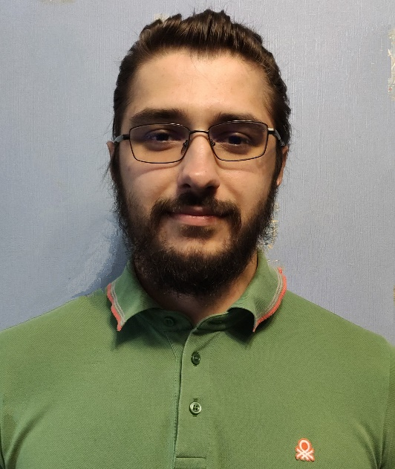


PHP Essential
Introduction
Александр Хонько
PHP Developer
alex-khonko
ITVDN
Information Technology Video Developer Network http://itvdn.com

Slide 3
PHP Essentials
Тема урока
Рефлексия
ITVDN
Information Technology Video Developer Network http://itvdn.com

Slide 4
PHP Essentials
План урока
Что такое рефлексия
Пример её применения
ITVDN
Information Technology Video Developer Network http://itvdn.com

Slide 5
PHP Essentials
Рефлексия
public $prop1;
public $prop1;
public $prop2;
public $prop2;
public $prop3;
public $prop3;
protected $prop4;
protected $prop4;
protected $prop5;
protected $prop5;
private $prop6;
ITVDN
Information Technology Video Developer Network http://itvdn.com

Slide 6
PHP Essentials
Классы
ReflectionClass
ReflectionProperty
ReflectionMethod
ITVDN
Information Technology Video Developer Network http://itvdn.com

Slide 7

Проверка знаний
TestProvider.com
TestProvider – это online сервис проверки знаний по информационным технологиям. С его помощью Вы можете оценить Ваш уровень и выявить слабые места. Он будет полезен как в процессе изучения технологии, так и для общей оценки знаний IT специалиста.
Успешное прохождение финального тестирования позволит Вам получить соответствующий Сертификат.
Проверьте как Вы усвоили данный материал на TestProvider.com
ITVDN
Information Technology Video Developer Network http://itvdn.com

Slide 8
PHP Essential
Спасибо за внимание! До новых встреч!
Александр Хонько
PHP Developer
ITVDN
Information Technology Video Developer Network http://itvdn.com

Slide 9

Информационный видеосервис для разработчиков программного обеспечения
ITVDN
Information Technology Video Developer Network http://itvdn.com

